Slide 1
브레드보드
[빛감지회로]

Slide 2
실험목표
브레드보드를 이용한 간단한 전기회로에 대하여 알아 보고 ,
빛을 감지하는 센서를 활용하여 어두우면 불이 켜지는 회로를
직접 만들어 봅시다.
실험 준비물
브레드보드 / 트랜지스터 2종 / LED / 브레드보드용 전선 / CdS센서 / 저항
동전전지 + 전지홀더 / 도안

Slide 3
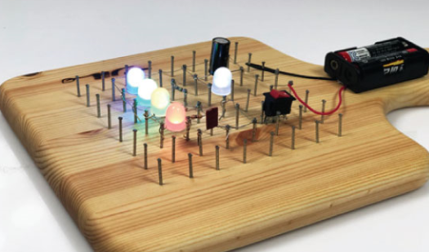
브레드보드 = 빵판?!
브레드보드 (Bread Board)는 빵을 썰 때 사용하는 도마를 말합니다.
전자회로를 다루는 시간에 왜 빵이 나왔을까요?
전자부품을 서로 연결하여 회로를 만들려면 보통은 납땜을 하게 됩니다.
그러나 완성된 회로가 아닌 테스트용 회로인 경우
여러 가지 부품을 연결했다 제거했다 하면서 실험해보게
되는데, 이럴 때에는 납땜 연결이 매우 불편합니다.
이점을 보완하기 위하여 빵을 썰 때 사용하던 나무 도마 위에
규칙적으로 쇠못을 박아놓고 다양한 전선 및 부품을 쉽게
연결하도록 했던 것이 발전하여 지금의 브레드보드가
되었습니다.
일정한 간격의 구멍이 있는 플라스틱 판 내부에 핀을 넣어
전류가 흐를 수 있어 여러 전자부품을 끼우고 제거하도록
고안되었으며, 테스트회로 및 교육용으로 많이 이용되고
있습니다.

Slide 4
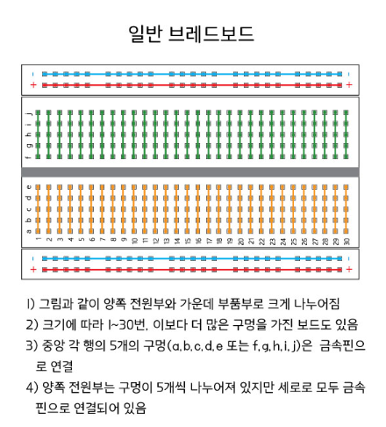
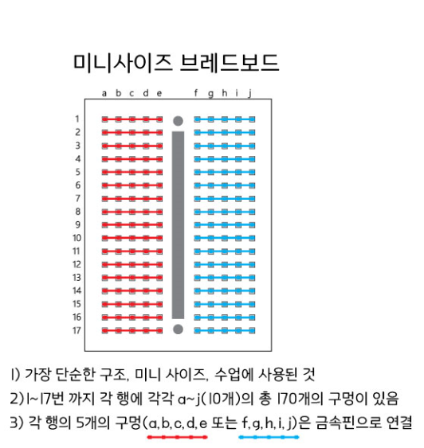

Slide 5
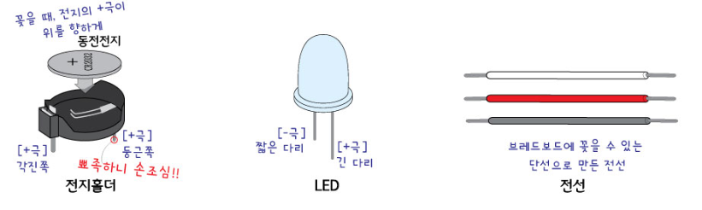

브레드보드 기초회로
부품을 이용하여 LED에 불을 켜는 가장 단순한 전기회로를 만들어 봅시다.

Slide 6
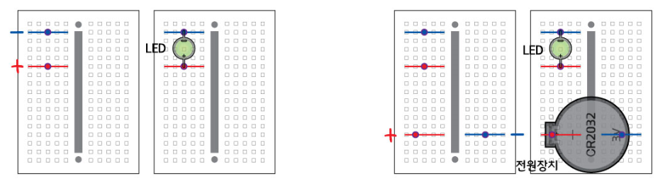
브레드보드 기초회로
1) LED를 브레드보드 에 꽂습니다.
2) 전지홀더를 꽂은 후, 동전전지를 끼웁니다.
LED의 두 다리를 서로 다른 라인에 꽂아야 합니다.
긴 다리가 +극, 짧은 다리가 -극 입니다.
각진 쪽이 +극, 둥근 쪽이 -극 입니다.

Slide 7
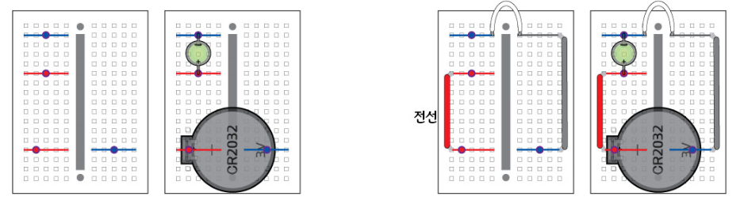
브레드보드 기초회로
※ 모든 부품의 단자는 여러 번 꺾이면 부러질 수 있으니 조심해서 다룹니다.
3) 각 부품을 전선을 이용하여 연결할 차례입니다.
전선을 서로 어느 구멍에 연결해야 각 부품들이
연결되어 회로를 완성할 수 있을까요?
그림 위에 연필로 전선을 그려봅시다.
각 부품이 꽂혀있는 라인 ( ) 어느 곳에 꽂아도
부품은 서로 연결됩니다. 위 계획도 는 전선 3개를 사용
하였지만, 전선 2개로도 완성할 수 있습니다.
▷ 계획한 대로 전선을 꽂고, 회로가 잘 작동
하는지 확인합니다.
4) 브레드보드 위에 다양한 전기회로를 표현해 봅시다.

Slide 8
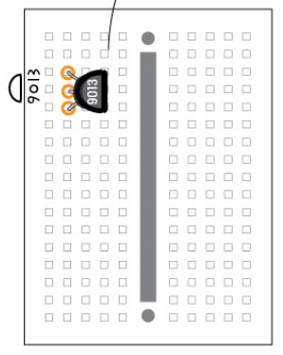
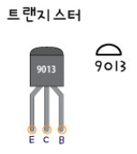
[ 브레드보드에 부품 꽂아 연결하기 ]
1. 트랜지스터 9013 연결
납작한 면 방향주의!
● 글씨가 쓰여진 납작한 면이
오른쪽을 향하도록 꽂습니다.

Slide 9
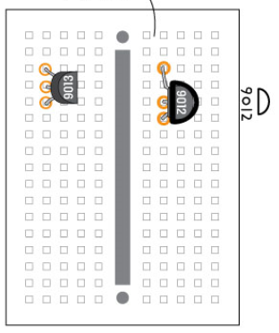
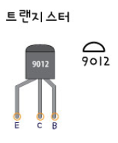
[ 브레드보드에 부품 꽂아 연결하기 ]
2. 트랜지스터 9012 연결
납작한 면 방향주의!
● 글씨가 쓰여진 납작한 면이
왼쪽을 향하도록 꽂습니다.

Slide 10
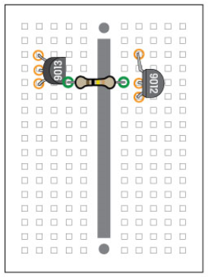
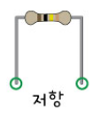
[ 브레드보드에 부품 꽂아 연결하기 ]
3. 저항 연결
● 극성이 없으므로 방향과
상관없이 꽂으면 됩니다.
다리를 두 구멍의 너비에 맞추어
그림과 같이 구부려 꽂습니다.

Slide 11
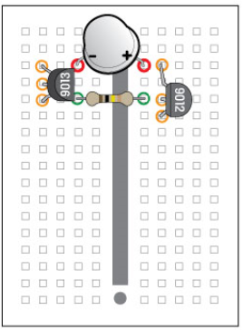
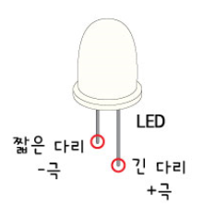
[ 브레드보드에 부품 꽂아 연결하기 ]
4. LED 연결
● LED는 긴 다리 (+)극
짧은 다리 (-)극을 잘 구분하여
꽂습니다.
위치를 확인한 후 꽂으세요
+, - 극을 확인하고 꽂으세요
트랜지스터 다리와 닿지 않도록
주의합니다.

Slide 12
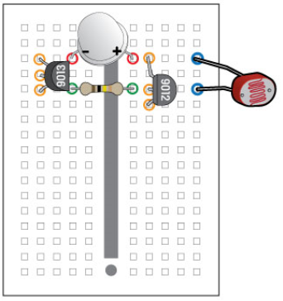
[ 브레드보드에 부품 꽂아 연결하기 ]
5. CdS센서 연결
● 극성이 없으므로 방향에
상관없이 꽂으면 됩니다.

Slide 13
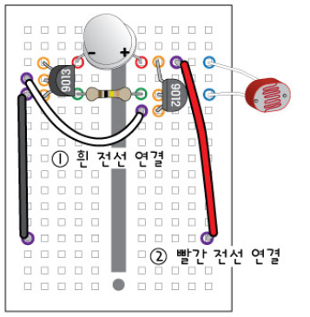
[ 브레드보드에 부품 꽂아 연결하기 ]
6. 전선 연결
● 흰 전선 1개
빨간 전선 1개 총 3개
검은 전선 1개
그림의 위치에 꽂습니다.

Slide 14
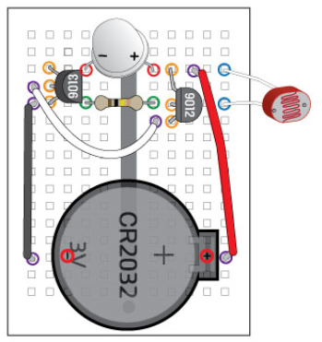
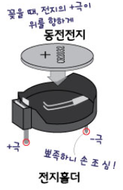
[ 브레드보드에 부품 꽂아 연결하기 ]
7. 전지홀더와 동전전지 연결

Slide 15
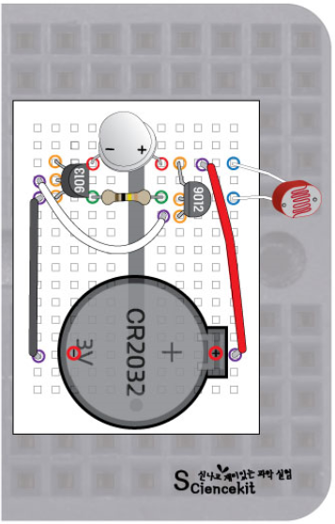
[ 빛 감지 회로 도안에 브레드보드 붙이기 ]
8. 브레드보드 밑면의 양면테이프
보호지를 떼어내고 도안을 붙입니다.
● 한 번 붙으면 떼어내기 어렵습니다.
위치를 잘 확인하고 붙입니다.

Slide 16
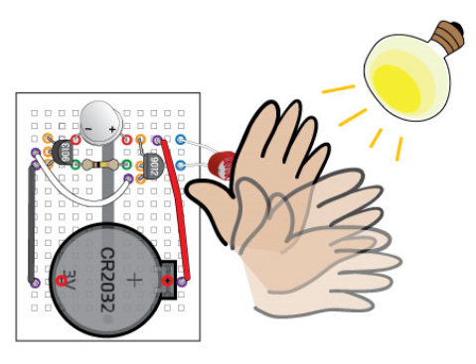
[ 작동하기 ]
9. 손이나 물체로 CdS센서를
가려 빛을 차단합니다.
10. 가리는 속도를 천천히 하면서
LED의 밝기를 관찰합니다.
11. 브레드보드 회로를 방 안에
놓아 두고 밤에 불을 끄면
불이 켜집니다.

Slide 17
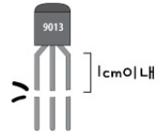
＃ 생략가능
12. 회로가 잘 작동한다면, 부품들의 단자(다리)를 짧게 하여, 브레드보드에
밀착되도록 연결해도 좋습니다.
브레드보드 구멍의 깊이는 약 7mm 정도입니다.
트랜지스터, 저항은 약 1cm 길이로 자르면 적당합니다.
CdS 센서는 자르지 말고, 그대로 사용하는 것이
빛을 감지하는데 더 좋습니다.
단자가 너무 짧아지면 연결이 어려우니,
꽂을 구멍의 위치를 살피며 다리 길이를 조절합니다.
1cm 이내의 길이로 자르면
보드에 깔끔하게 꽂힙니다.

Slide 18
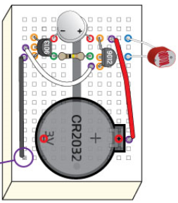
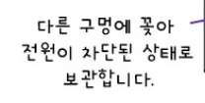
실험시 주의사항
브레드보드에 부품을 꽂을 때에는 그 자리가 맞는지 잘 확인하고 꽂습니다.
2. 전지홀더의 다리는 매우 뾰족합니다. 다치지 않도록 주의합니다.
밝은 곳에서는 LED의 불이 들어오지 않지만 전류가 흐르는
상태이며 전지가 소모됩니다.
오랜 시간 사용하지 않을 때에는 오른쪽 그림처럼 전선
한 가닥을 뺀 후 다른 구멍(맨 끝)에 꽂아
전류를 차단하여 보관합니다.

Slide 19
확인학습
“빛 감지 회로” 에서 빛의 양에 따라 저항이 변하여 스위치 역할을 한 부품은 무엇인가요?
2. “빛 감지 회로“ 를 어디에 활용하면 좋을까요?

Slide 20
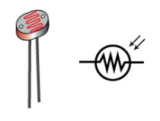
원리학습
어두우면 LED가 켜지고 밝으면 LED가 꺼지는 이 회로는 스위치가 없습니다.
누가 스위치를 대신하여 켜고 꺼줄까요?
방에 불을 켤 때 직접 손으로 누르는 스위치 말고도 스위치는 여러 종류가 있습니다. 열에 의해 저항값을
변화시켜 스위치 역할을 하는 부품도 있고, 오늘 사용한 CdS센서 처럼 빛의 양에 따라 저항값이 변하여
스위치 역할을 하는 부품도 있습니다.
CdS센서 (조도센서)
CdS는 황화카드뮴의 화학식입니다.
황화카드뮴은 빛이 많으면 저항이 작아지고, 빛이 적으면 저항이
커지는 화합물입니다. 이 황화카드뮴을 사용하여 만들어 CdS센서
라고 합니다.

Slide 21
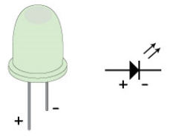
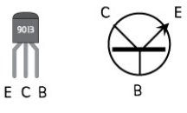
원리학습
브레드보드-빛 감지 회로에 사용된 다른 부품들도 살펴 봅시다.
LED (Light Emitting Diode)
다이오드는 전류를 한 쪽 방향으로만 흐르게 해주는 극성이 있는
장치입니다. 그 중에서 빛을 내는 다이오드를 LED 라고 합니다.
트랜지스터
트랜지스터는 스위치와 비슷한 역할을 합니다. 외부의 전기자극에 의해 스위치를 누른 효과가 나오며, 작은 전류를 크게 증폭하여 줍니다
베이스(B) : 트랜지스터를 작동시키기 위해 약한 전기신호를 가하는 단자
컬렉터(C) : 베이스(B)에서 약한 전기신호가 들어오면, 막혀있던 컬렉터(C) 에 큰 전류가 흐름
이미터(E) : 베이스(B)와 컬렉터(C) 에서 흐르는 전류가 합쳐지는 단자

Slide 22
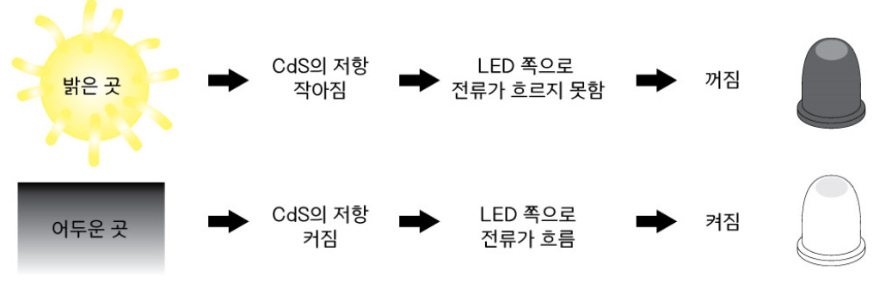
원리학습
CdS센서가 어떤 곳에 쓰이면 좋을까요?
실제로 이러한 센서는 주변이 어두워질 때 전력소모를 줄이는 냉온 정수기, 배터리가 방전될 때에는
밝은 곳으로 이동하여 꺼지는 로봇청소기 등 여러 곳에 사용되어 편리함을 제공하고 있습니다.

Slide 23


